Slide 1
POLÍTICAS PÚBLICAS E A INCLUSÃO NO ENSINO SUPERIOR
Guilherme Neves Dantas de Oliveira
Luiz Rodolfo Dawoglio

Slide 2
Objetivo
Investigar a influência e a efetividade das políticas públicas (ENEM, SISU e PROUNI) e programas de cotas na democratização do acesso ao Ensino Superior, diagnosticando se essas ações realmente promovem uma maior inserção de alunos na formação acadêmica.

Slide 3
Metodologia
A pesquisa adota uma abordagem quantitativa e qualitativa fundamentada em diretrizes científicas (Gil, 2017). Os dados foram coletados de fontes oficiais nacionais (INEP/ENADE) e internacionais (Banco Mundial).
A organização e o tratamento visual das informações foram realizados no Power BI, estruturando os indicadores em quatro eixos analíticos: Fluxo Discente, Trajetória e Inclusão, Comparação Internacional e Evolução do Ensino Superior, visando à extração de insights estratégicos.

Slide 4
Resultados

Slide 5
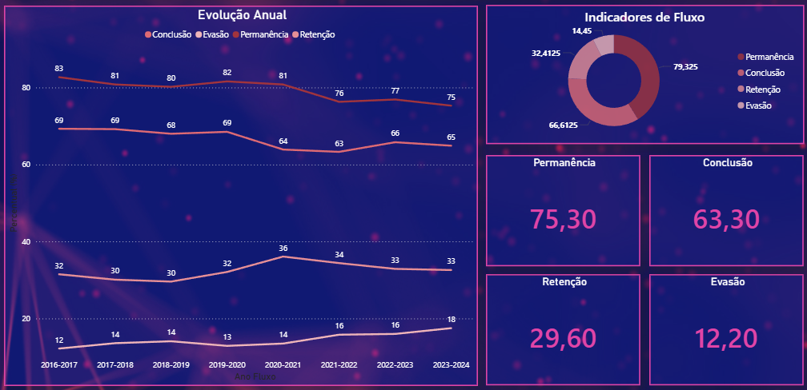
Painel de Indicadores de Fluxo da Educação Superior (período 2016-2024), apresentando a evolução temporal e a distribuição percentual consolidada das taxas de Permanência, Conclusão, Retenção e Evasão dos estudantes graduandos.
Fonte: Censo da Educação Superior - Inep/MEC

Slide 6
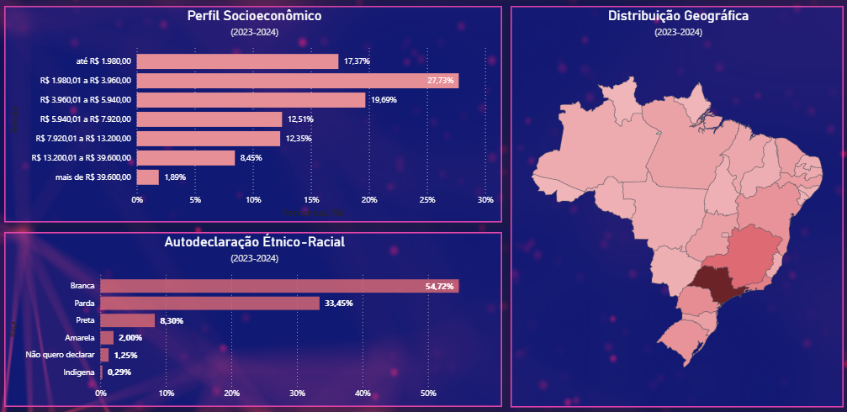
Perfil sociodemográfico dos discentes do Ensino Superior no Brasil (biênio 2023-2024), evidenciando a distribuição percentual por faixas de renda familiar (Perfil Socioeconômico), marcadores de Autodeclaração Étnico-Racial e a densidade de matrículas por unidade federativa.
Fonte: Microdados do ENADE 2023 - INEP/MEC

Slide 7
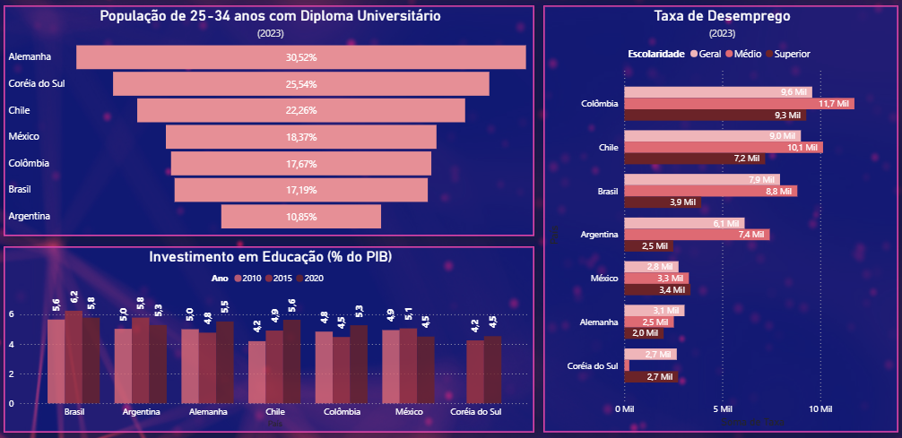
Análise comparativa internacional de indicadores educacionais e socioeconômicos (2023), correlacionando o percentual da população jovem com diploma universitário, a taxa de desemprego por nível de escolaridade e o volume de investimento público em educação em proporção ao PIB.
Fonte: World Bank Group.

Slide 8
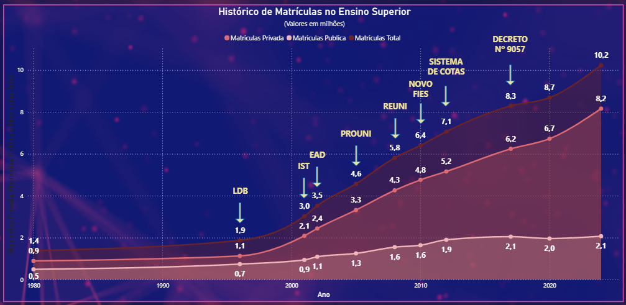
Evolução histórica do número de matrículas no Ensino Superior brasileiro (1980-2024), segmentada por rede pública, rede privada e total acumulado, com destaque para o impacto das principais políticas públicas, marcos regulatórios e eventos conjunturais no crescimento do setor.
Fonte: Dados Brasil 16ª Edição - SEMESP

Slide 9
Conclusões
Recomendações
Políticas públicas ampliaram o acesso ao Ensino Superior;
Principal desafio atual: permanência e conclusão;
Ensino superior reduz desemprego e aumenta empregabilidade;
Países desenvolvidos apresentam maior escolarização com impacto direto no desenvolvimento econômico.
Fortalecer políticas de permanência (assistência, tutoria, apoio pedagógico);
Ampliar orientação acadêmica e de carreira;
Integrar educação e mercado de trabalho (ODS 8);
Incentivar participação em áreas STEM (ODS 9);
Monitorar equidade no acesso e nos resultados (ODS 10).
Notes:
Com base nos dados analisados é possível afirmar que as políticas públicas criadas com o intuito de fomentar o Ensino Superior tiveram o efeito de crescimento de matrículas, o que é um fator extremamente positivo, porém o Brasil enfrenta um problema de permanência e conclusão mais do que de expansão de acesso. A formação acadêmica é de extrema importância para a inserção no mercado de trabalho, fazendo com que a taxa de desemprego dos cidadãos com nível Superior seja menor que a média nacional. A comparação com países selecionados mostra que os países mais desenvolvidos têm uma maior taxa de escolarização superior frente aos em desenvolvimento, o que reflete o quão a formação se torna necessária para a transformação da economia local. No Brasil, recomenda-se um pacote integrado: ampliação de políticas de permanência (assistência estudantil, tutoria, apoio pedagógico), orientação acadêmica/carreira e estratégias de transição estudo–trabalho (ODS 8), além de ações para elevar participação e sucesso em STEM (ODS 9) e monitoramento de equidade (ODS 10).

Slide 10
Referências
BANCO MUNDIAL. Educational attainment, at least Bachelor's or equivalent, population 25+, total (%) (cumulative). Washington, D.C.: World Bank Group, 2024. Disponível em: https://data.worldbank.org/indicator/SE.TER.CUAT.BA.ZS. Acesso em: 07 maio 2026.
BANCO MUNDIAL. Government expenditure on education, total (% of GDP). Washington, D.C.: World Bank Group, 2024. Disponível em: https://data.worldbank.org/indicator/SE.XPD.TOTL.GD.ZS. Acesso em: 07 maio 2026.
BANCO MUNDIAL. Unemployment with advanced education (% of total labor force with advanced education). Washington, D.C.: World Bank Group, 2024. Disponível em: https://data.worldbank.org/indicator/SL.UEM.ADVN.ZS. Acesso em: 07 maio 2026.
BANCO MUNDIAL. Unemployment with intermediate education (% of total labor force with intermediate education). Washington, D.C.: World Bank Group, 2024. Disponível em: https://data.worldbank.org/indicator/SL.UEM.INTM.ZS. Acesso em: 07 maio 2026.
BANCO MUNDIAL. Unemployment, total (% of total labor force) (modeled ILO estimate). Washington, D.C.: World Bank Group, 2024. Disponível em: https://data.worldbank.org/indicator/SL.UEM.TOTL.ZS. Acesso em: 07 maio 2026.
GIL, Antônio Carlos. Como elaborar projetos de pesquisa. 6. ed. São Paulo: Atlas, 2017
INSTITUTO NACIONAL DE ESTUDOS E PESQUISAS EDUCACIONAIS ANÍSIO TEIXEIRA (INEP). Indicadores de Fluxo da Educação Superior. Brasília, DF: INEP, 2024. Disponível em: https://www.gov.br/inep/pt-br/acesso-a-informacao/dados-abertos/indicadores-educacionais/indicadores-de-fluxo-da-educacao-superior. Acesso em: 30 abril 2026.
INSTITUTO NACIONAL DE ESTUDOS E PESQUISAS EDUCACIONAIS ANÍSIO TEIXEIRA (INEP). Microdados do Enade. Brasília, DF: INEP, 2024. Disponível em: https://www.gov.br/inep/pt-br/acesso-a-informacao/dados-abertos/microdados/enade. Acesso em: 30 abril 2026.
SEMESP. Mapa do Ensino Superior no Brasil: Edição 16. São Paulo: Semesp, 2026. Disponível em: https://www.semesp.org.br/mapa/edicao-16/brasil/. Acesso em: 21 maio 2026.

Slide 11
Guilherme Neves
Fatec Santana de Parnaíba
E-mail: guilherme.oliveira11@aluno.cps.sp.gov.br
Luiz Rodolfo
Fatec Santana de Parnaíba
E-mail: luiz.dawoglio@aluno.cps.sp.gov.br

